Slide 1

Laboratorio Técnico de Reformas, S.L.

Slide 2

Quienes somos
Somos un grupo de ingenieros ubicados en Murcia con experiencia y juventud puesta a disposición de nuestros futuros clientes con el fin de dar el mejor servicio posible al precio más ajustado del mercado.
En nuestro énfasis por dar un servicio de calidad al cliente, cuidamos todos los detalles y aportamos toda nuestra experiencia junto con las últimas tecnologías.

Slide 3
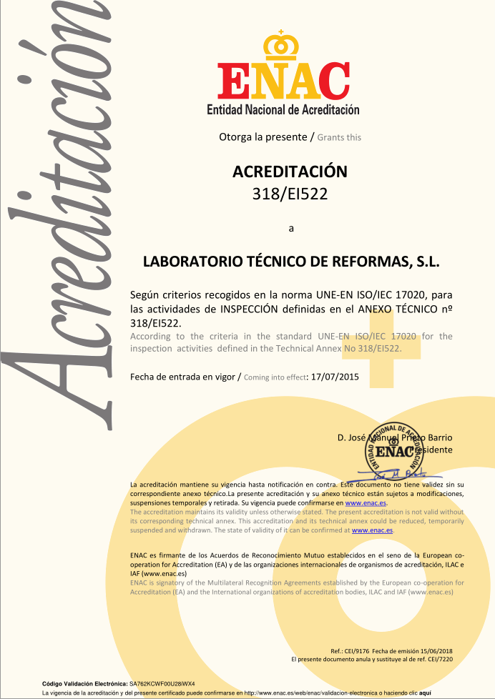
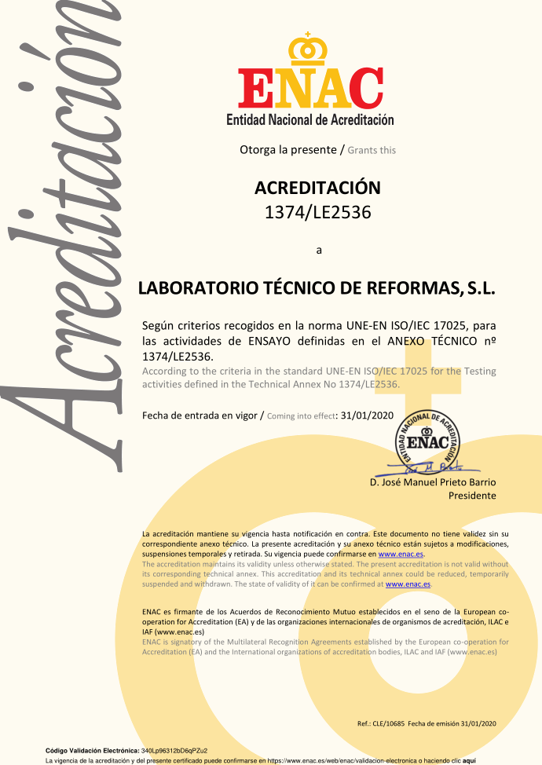
Acreditaciones
LTR está acreditada por la norma de referencia UNE-EN ISO/IEC 17020:2012 para llevar a cabo reformas de importancia en vehículos así como homologaciones individuales de vehículos completados según RD 750/2010.
Por otra parte, disponemos una gran variedad de ensayos acreditados según UNE-EN-ISO/IEC 17025:2017.

Slide 4
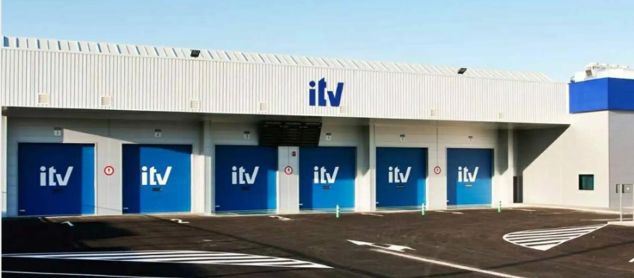
Centro de formación en ITV.
En 2017, Laboratorio Técnico de Reformas S.L. fue nombrado como el primer centro de formación oficial en la Región de Murcia (España) para la formación de los inspectores de ITV. De forma periódica se realizan cursos para la formación de nuevos inspectores.

Slide 5
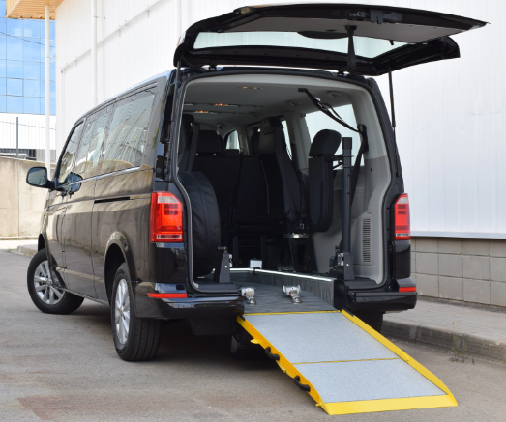
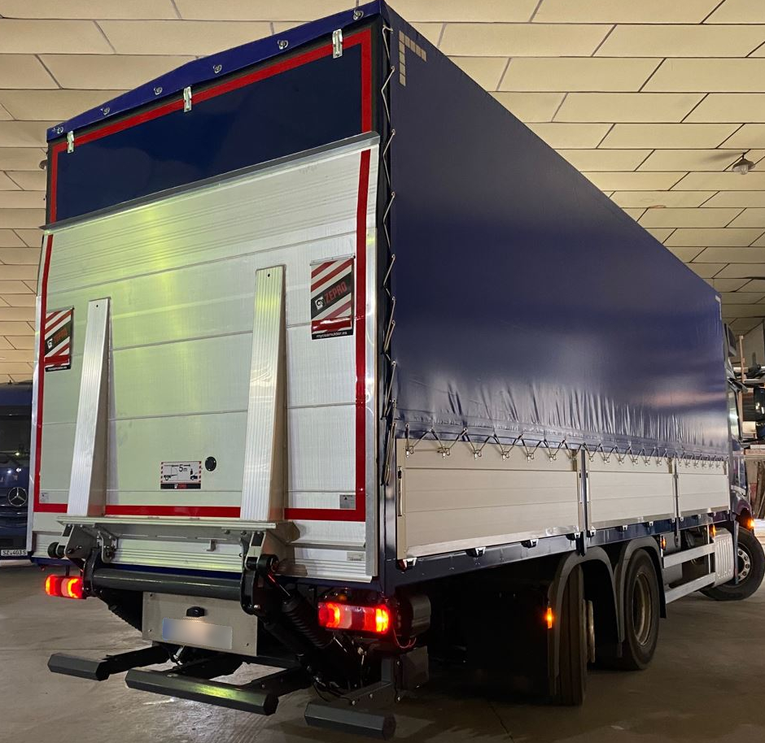
Reformas según RD 866/2010
Comprobación actos reglamentarios afectados por una reforma en un vehículo:
Vehículos industriales.
Sustitución de carrocerías, instalación de accesorios como equipos de frío, isotermizados o plataformas elevadoras.
Turismos, autobuses y motocicletas.
Modificación de la carrocería, suspensión, frenos o acondicionamiento interior del vehículo, así como instalación de accesorios.

Slide 6
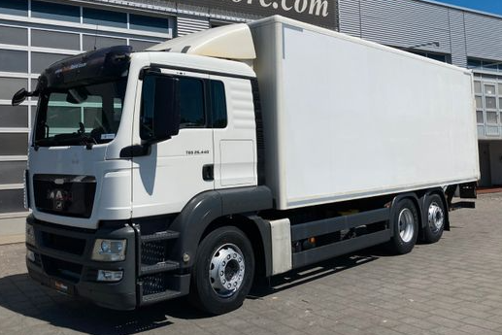
Homologaciones individuales según RD 750/2010
Comprobación actos reglamentarios afectados por un completado de 2ª fase:
Placa de matrícula.
Protección trasera.
Antiproyección.
Dispositivos de alumbrado y señalización.
Masas y dimensiones.
Protección lateral.
Todos los ensayos para asegurar el cumplimiento de estos actos reglamentarios está acreditados según ISO 17025:2017.

Slide 7
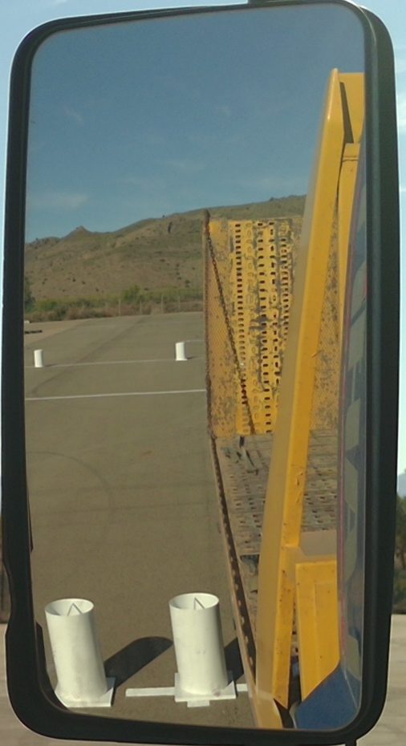
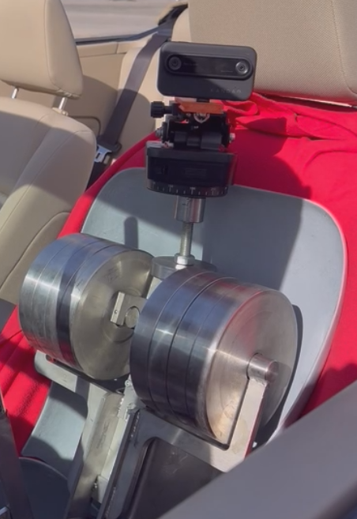
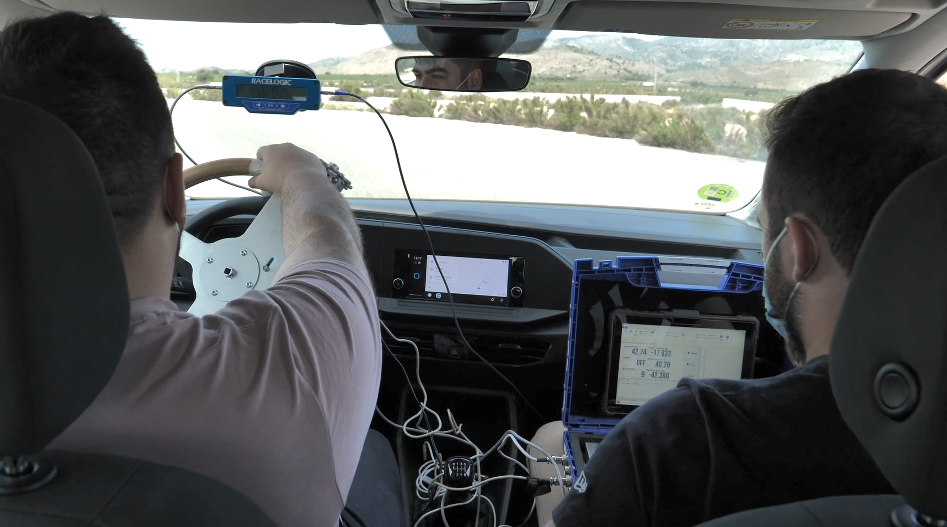
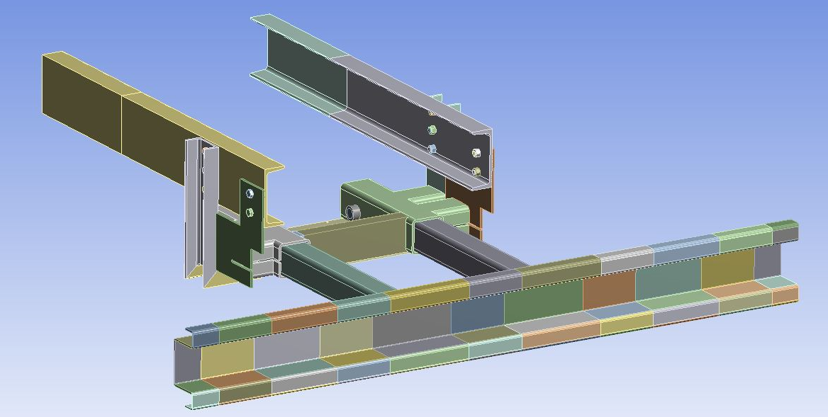
Ensayos según ISO 17025:2017
(Tests according to ISO 17025:2017)
Ensayo virtual dispositivo de protección trasera.
Ensayo de frenado Reglamento UN nº 13, 13H y 78.
Ensayo de dirección Reglamento UN nº79.
Ensayo dispositivos de visión indirecta UN nº46.

Slide 8
SERMI

Slide 9
¿Qué es el SERMI?
El acceso a la información técnica de nivel 2, —vía Pass Thru (el más extendido), o vía PDU-API— de los vehículos quedó garantizado en Europa en septiembre de 2020 con la entrada en vigor del Reglamento UE 2018/858. Un paso adelante para la supervivencia de los talleres independientes.
Se denomina Pass-Thru al HW/Equipo que se utiliza para disponer acceso a los portales web/software de los distintos fabricantes OEM de vehículos, siempre y cuando equipo que se use cumpla las siguientes normativas:
SAE J2534; ISO 22900-2; TMC RP1210
La Norma SAE J2534 permite a todos los talleres libres el acceso a la información original del fabricante, posibilitando la diagnosis y actualizaciones de software de las unidades de control de los vehículos.

Slide 10
Tipos de información
Nivel 1
Acceso y procedimientos estandarizados por los propios fabricantes de vehículos (regulados por 461/2010) en la información no concerniente a la seguridad.
  IDENTIFICACIÓN CLARA DEL VEHÍCULO
  INFORMACIÓN PARA EL MANTENIMIENTO, REVISIÓN, INSPECCIÓN PERIODICA Y REPARACIÓN.
  FORMACIÓN
  HERRAMIENTAS ESPECIALES
  OTRA INFORMACION DE REPARACIÓN Y MANTENIMIENTO.
  AVISOS O ALERTAS TECNICAS.
  DIAGNOSTICO ON-LINE DE SISTEMAS
  VENTA DE PIEZAS Y RECAMBIOS.
  SELLADO ELECTRONICO: GARANTIAS
Nivel 2
Acceso y procedimientos estandarizados por los propios fabricantes de vehículos (regulados por 2018/858) en la información concerniente a la seguridad.
  INFORMACION CLASIFICADA O PROTEGIDA ELECTRONICAMENTE.
  NECESARIO HERRAMIENTAS ESPECIALES (PASS-THRU / PDU-API).
  NECESARIO ACCESO IDENTIFICADO Y PERMITIDO PREVIAMENTE.
  INMOVILIZADORES.
  PROGRAMACION LLAVES.
  ACCESO A LAS UCE (UNIDADES DE CONTROL).
  REPROGRAMACION Y ACTUALIZACIÓN DE UCE.
  PROBLEMA: ALGUNAS REPARACIONES MENORES O PERIODICAS (NIVEL 1) NECESITAN DEL ACESO A LAS UCE.
Nivel 3
TELEMATIC: E-CALL / B-CALL
  Acceso a la Información del Vehículo online.
  Obligatorio vehículos fabricados a partir de marzo de 2018.
  En caso de accidente (eCall): el vehículo da aviso a los servicios de emergencia (112), independientemente de si el conductor y los ocupantes están conscientes.
  Otros usos: Asistencia en ruta (bCall), Diagnóstico remoto, programación del Mantenimiento, avisos de Tráfico, gestión de flotas, ubicación de Parkings, servicios de Reserva, acceso a Email, Web, Networking y Entretenimiento.
  Derecho a Reparar → Derecho a conectar.
  El sistema E-call deberá ser accesible a todos los operadores independientes sin discriminación para su reparación y mantenimiento, para lo que se desarrollará un sistema de acreditación semejante al del SERMI (tardará 2-3 años en ponerse en marcha).

Slide 11
¿Qué pasará si no se consigue el SERMI?
Se cerrará el acceso a la información sobre los sistemas de seguridad y el pedido de piezas para los talleres y no se podrá realizar:
  Programación de llaves o cerraduras
  Actualización del software relacionado con los sistemas de seguridad. Esto incluirá unidades de software relacionadas
  Solicitar piezas relacionadas con los sistemas de seguridad.

Slide 12
Ejemplo de implementación
Solicite el certificado SERMI ante su organismo de evaluación de la conformidad (CAB) local (LTR). Aportando la siguiente documentación:
Documentación taller
Escrituras de constitución de la sociedad y poderes del representante legal (si es necesario)
DNI del representante legal por ambas caras
Lista de los empleados que se pretenden autorizar incluyendo información sobre sus responsabilidades y funciones.
DNI de los empleados que se pretenden autorizar por ambas caras
Póliza del Seguro de responsabilidad civil (Mínimo 1 millón de euros para daños a personas y 0,5 millones de euros para daños materiales) y recibo justificativo de pago.
Informe de antecedentes penales del representante legal de la empresa así como de los trabajadores a autorizar (validez 6 meses).
Inscripción en el registro de actividades industriales.
Contratos empleados a autorizar y Listado Relación Nominal de Trabajadores

Slide 13
Ejemplo de implementación
Declaración firmada por el representante legal del taller incluyendo lo siguiente: A ningún trabajador se le ha revocado la autorización por razones de mal uso. Se dispone de registro de antecedentes penales de cada trabajador a ser autorizado. Todos los trabajadores a ser autorizados disponen de contrato laboral con el taller. Se dispone de registro del DNI en vigor de todos los empleados a ser autorizados. No anuncian ni ofrecen operaciones de reparación o mantenimiento que puedan afectar negativamente al rendimiento en materia de emisiones del vehículo, incluyendo: Desactivación o retirada de los dispositivos de control de la contaminación o los sistemas de control de emisiones, la degradación de sus prestaciones o la ocultación de su mal funcionamiento. La instalación de dispositivos de desactivación o estrategias de inhibición. La desactivación, retirada o manipulación de los dispositivos de control de consumo de combustible o de energía eléctrica, o la manipulación de las lecturas del cuentakilómetros La manipulación de la unidad de control del motor, incluida la potencia nominal del motor. *(En Inspección in situ se comprobará que se cumple con lo indicado en la declaración responsable).

Slide 14
Ejemplo de implementación
Listado de equipos incluyendo sus especificaciones técnicas Requisitos mínimos: Procesador Dual Core, 2,6 GHz. 2 GB RAM. Disco Duro 120 GB. Pantalla 15” 1280x800 Dos USB 2,0 Conector LAN Windows 7 o superior

Slide 15
Ejemplo de implementación
Modelo de orden de trabajo. Debe incluir: Datos cliente Nombre y apellidos Número de DNI/pasaporte Dirección postal En caso de que el vehículo pertenezca a una flota o a una empresa de alquiler se recopila además de lo anterior: Nombre de la empresa de alquiler o del gestor de la flota. Nombre de contacto de esta empresa. Dirección de esta empresa. Número de teléfono de esta empresa. Identificación de la empresa del conductor. Datos vehículo VIN Marca, tipo, variante y versión (si existen) Valor del cuentakilómetros. Motivo de la reparación.

Slide 16
Ejemplo de implementación
Modelo de autorización en caso de que el titular del vehículo no sea quien lo lleva al taller. Debe incluir: Listado de reparaciones a llevar cabo sobre el vehículo o en su defecto referencia a la orden de trabajo. Debe estar firmada por el titular del vehículo, en caso de que pertenezca a una flota o a una empresa de alquiler será esta quien la firme.
Cuestionario de autoevaluación del cumplimiento del Esquema SERMI para agentes independientes firmado por el representante legal del taller. En él se resumen los requisitos operacionales que debe cumplir el taller (Por ejemplo, guardar las órdenes de trabajo durante 5 años, informar en menos de 3 días en caso de que un trabajador deje de trabajar en el taller, obligación de notificar un cambio de dirección). Éstos requisitos se comprobarán in-situ. Es FUNDAMENTAL su conocimiento y aplicación para superar las inspecciones in-situ.

Slide 17
Ejemplo de implementación
Documentación empleado
Registro de antecedentes penales (validez 6 meses).
Contrato laboral con el taller.
Título Formación Profesional Medio en electromecánica de vehículos o equivalente/Dos años de experiencia como mecánico en automoción (vida laboral).
Declaración responsable incluyendo lo siguiente: • Acceder de forma segura al portal de los fabricantes utilizando su PIN único a través de la aplicación Digidentity únicamente en los dispositivos previstos para ello en el taller. • Descargar el Software o acceder a la información suministrada por el fabricante del vehículo, eliminando dicha información una vez ha sido utilizada para la reparación. • Reportar a las autoridades competentes cualquier acción que considere criminal o sospechosa por parte de otros empleados. • No compartir el PIN ni el certificado digital con ninguna otra persona. • Avisa al taller sobre cualquier pérdida o mal uso del hardware o del certificado digital en menos de 24 horas. • No se le ha retirado previamente la autorización por razones de uso incorrecto. *(se comprobará en la inspección in-situ si se cumple lo indicado en la declaración responsable)

Slide 18
Ejemplo de implementación
El taller cumple los requisitos de homologación.
LTR contacta con el Centro de Referencia (TC: Trust Center); este crea certificado electrónico.
Taller recibe certificado mediante enlace web.
  Abra el enlace web recibido de LTR en su ordenador.
  Escanee el código QR con su dispositivo móvil.
  Descargue la aplicación Digidentity
  Introduzca un código PIN de 5 dígitos.
  Confirme su código PIN de 5 dígitos.
  Su registro ya está completo.

Slide 19

Ejemplo de implementación
El taller cumple los requisitos de homologación.
LTR contacta con el Centro de Referencia (TC: Trust Center); este crea certificado electrónico.
Taller recibe certificado mediante enlace web.
  Abra el enlace web recibido de LTR en su ordenador.
  Escanee el código QR con su dispositivo móvil.
  Descargue la aplicación Digidentity
  Introduzca un código PIN de 5 dígitos.
  Confirme su código PIN de 5 dígitos.
  Su registro ya está completo.

Slide 20
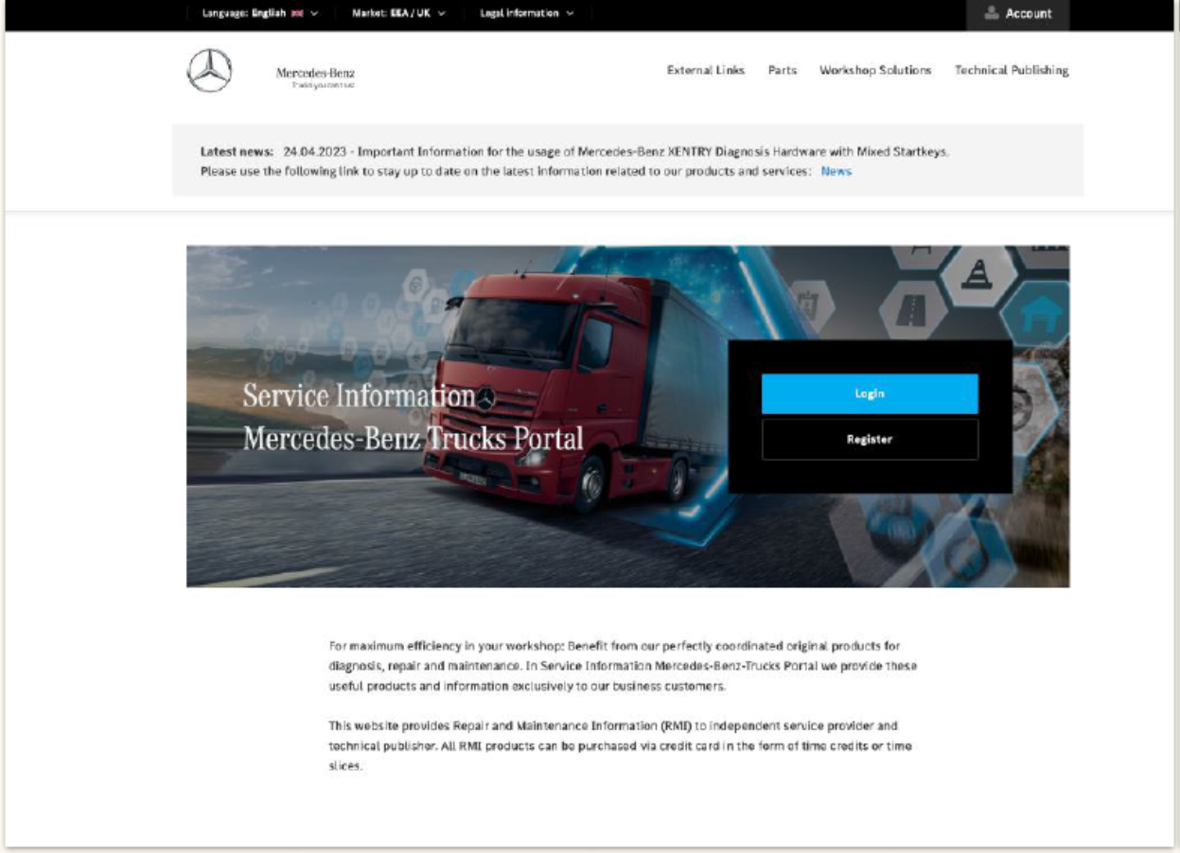
Ejemplo de implementación
Una vez que tenga una autorización SERMI, podrá acceder a la RMI relacionada con la seguridad en nombre de la OIE.
Ir al portal del fabricante del vehículo.

Slide 21
Ejemplo de implementación

Slide 22
Ejemplo de implementación
Abra la aplicación.
Escanea el código QR.
Introduzca su PIN de 5 dígitos
Seleccione "iniciar sesión".
Si tiene varias autorizaciones activas, la aplicación le pedirá que seleccione en nombre de qué IOE desea iniciar sesión.

Slide 24
Ejemplo de implementación RSS
Los RSS NO pueden acceder de forma directa a la información de reparación y mantenimiento. Es necesario que un taller autorizado les comparta de forma temporal su autorización.

Slide 25


Slide 26
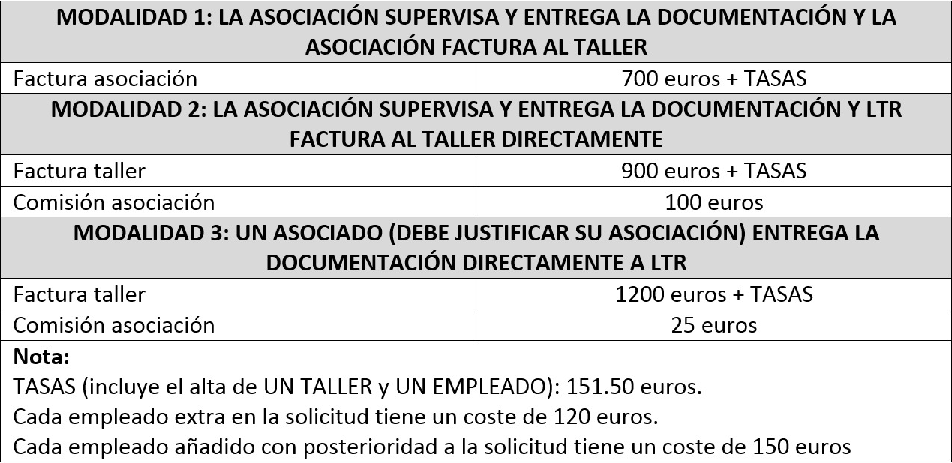
TARIFAS SERMI

